Slide 1
Projet Étudiant Chess 2.1
Laurentin Turcat | Mathieu Anziani | Mathis Pradelles

Slide 2
Sommaire
01
02
03
04
Genèse
Intérêts
Prévisions
Besoins

Slide 3
Genèse
01

Slide 4

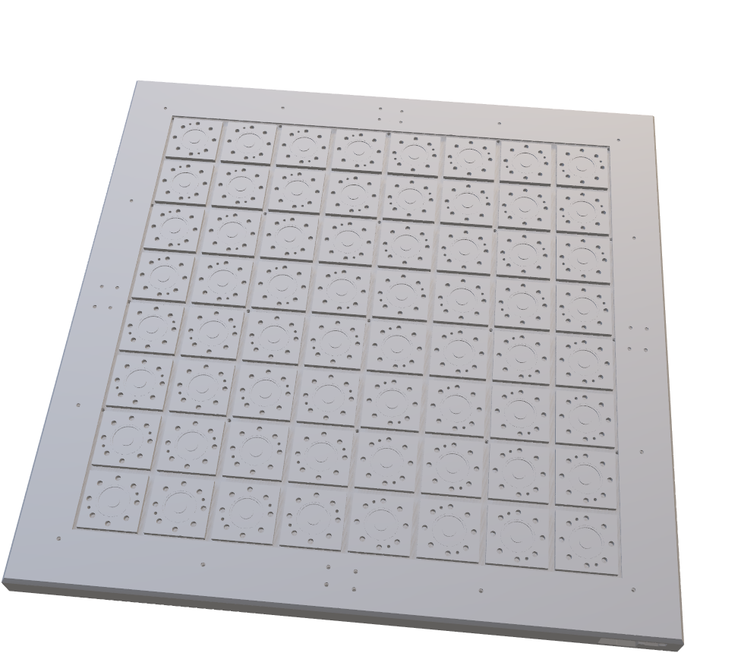
01
Genèse
« I made Chess 2.0 » de From Scratch
Laurentin
Tours
Cooldowns
Mathis
Mathieu
Chaos

Slide 5

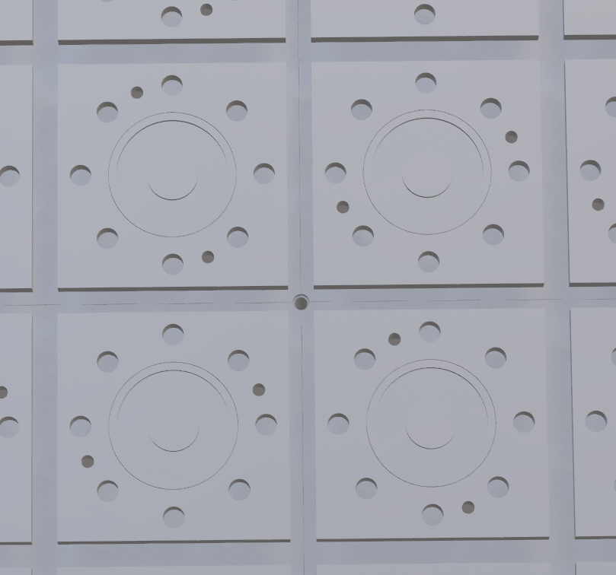
01
Genèse
« I made Chess 2.0 » de From Scratch
64 cases:
8 LEDs par case
1 Électroaimant par case
En aluminium
Électroaimant
≈2500$
LED
Diviser les coûts de production par 2
Financé par l’IUT

Slide 6
GEII + IUT
02
Intérêts

Slide 7


GEII + IUT
02
Intérêts
Publicitaire
📸 Visibilité sur les réseaux
🏆 Valorisation des talents étudiants
Notes:
📸 Visibilité sur les réseaux
Un projet innovant et visuel, parfait pour communiquer sur LinkedIn, Instagram ou Twitter.

Slide 8
GEII + IUT
02
Intérêts
Publicitaire
📸 Visibilité sur les réseaux
🧲 Attractivité de l’université
🏆 Valorisation des talents étudiants
Notes:
🏆 Valorisation des talents étudiants
Met en avant le savoir-faire des étudiants et l’excellence des formations techniques.

Slide 9
GEII + IUT
02
Intérêts
Publicitaire
📸 Visibilité sur les réseaux
🏆 Valorisation des talents étudiants
🧲 Attractivité de l’université
🎤 Présence sur des événements
Notes:
🧲 Attractivité de l’université
Un argument fort pour les futurs étudiants curieux d’expérimentations concrètes.

Slide 10
GEII + IUT
02
Intérêts
Publicitaire
Pédagogique
📸 Visibilité sur les réseaux
🧩 Un support pédagogique transversal
🏆 Valorisation des talents étudiants
🧲 Attractivité de l’université
🎤 Présence sur des événements
Notes:
🎤 Présence dans des événements tech ou gaming
Le plateau peut être présenté dans des salons, compétitions, journées portes ouvertes, etc.

Slide 11





GEII + IUT
02
Intérêts
Publicitaire
Pédagogique
🧲 Electromagnétisme
🌐 Protocoles de communication
🔥 Soudure de composants
📅💬 Gestion de projet, communication…
🛠️ Un contexte d’apprentissage concret et motivant
📸 Visibilité sur les réseaux
🧩 Un support pédagogique transversal
🏆 Valorisation des talents étudiants
🧲 Attractivité de l’université
🎤 Présence sur des événements
Electromagnétisme
Protocole de Communication
Soudure de composants
Gestion de Projet, Communication…
Notes:
🧩 1. Un support pédagogique transversal et réutilisable
Le plateau d’échecs électronique ne se limite pas à illustrer un seul cours : il devient une plateforme commune, sur laquelle on peut greffer des contenus pédagogiques variés.
Électrotechnique, informatique, mécanique, design, communication : chaque discipline peut s’y connecter.
Exemples : mesurer la consommation d’un capteur pour un cours d’électrotechnique, créer une IA de jeu pour un cours d’algorithmique, ou analyser le boîtier pour un cours de CAO.
Utilisable en Cours, TD, TP ou SAE, sur plusieurs semestres ou promos.
🧲 1. Mise en pratique directe des cours théoriques
Électromagnétisme : Le projet permet d’illustrer concrètement les effets des champs magnétiques et de leur détection, via des capteurs ou circuits de détection de pièces sur le plateau. Les étudiants comprennent l’impact des lignes de champ, des interférences et des blindages électromagnétiques en conditions réelles.
🔧 2. Renforcement des compétences techniques abordées en TDs
Dimensionnement des pistes sur PCB : Le plateau implique une carte électronique sur mesure. Le choix de la largeur des pistes, du plan de masse, des vias, etc., est dicté par les courants, la fréquence des signaux ou les contraintes physiques.
Protocoles de communication : Communication entre microcontrôleur et modules (affichage, capteurs, Bluetooth/Wi-Fi...) via SPI, I2C ou UART. Les étudiants appliquent la théorie vue en TD dans un système réel.
🔬 3. Application concrète des TPs
Soudure de composants : Les étudiants peuvent assembler certaines parties du plateau, avec des soudures de précision sur des composants CMS ou traversants, en respectant les normes IPC.
Gestion des interruptions : La détection des mouvements rapides en Kung Fu Chess implique des interruptions matérielles (changement d’état de capteurs, timers, etc.), un sujet directement traité en TP.
🚀 4. Appropriation de projets longs en SAE (Situations d’Apprentissage et d’Évaluation)
Développement modulaire du plateau : Chaque étudiant ou binôme peut développer une partie du projet (affichage, détection, gestion du jeu, alimentation...), ce qui favorise l’apprentissage en profondeur, la documentation et l'intégration logicielle/matérielle.
Travail en équipe : Répartition des tâches, gestion du Git, planification en méthodes agiles – la SAE devient un vrai projet d’ingénierie.

Slide 12
GEII + IUT
02
Intérêts
🧲 Electromagnétisme
🌐 Protocoles de communication
🔥 Soudure de composants
📅💬 Gestion de projet, communication…
🛠️ Un contexte d’apprentissage concret et motivant
Pédagogique
🧩 Un support pédagogique transversal
🧲 Electromagnétisme
🌐 Protocoles de communication
🔥 Soudure de composants
📅 Gestion de projet, communication…
Notes:
🧩 1. Un support pédagogique transversal et réutilisable
Le plateau d’échecs électronique ne se limite pas à illustrer un seul cours : il devient une plateforme commune, sur laquelle on peut greffer des contenus pédagogiques variés.
Électrotechnique, informatique, mécanique, design, communication : chaque discipline peut s’y connecter.
Exemples : mesurer la consommation d’un capteur pour un cours d’électrotechnique, créer une IA de jeu pour un cours d’algorithmique, ou analyser le boîtier pour un cours de CAO.
Utilisable en Cours, TD, TP ou SAE, sur plusieurs semestres ou promos.
🧲 1. Mise en pratique directe des cours théoriques
Électromagnétisme : Le projet permet d’illustrer concrètement les effets des champs magnétiques et de leur détection, via des capteurs ou circuits de détection de pièces sur le plateau. Les étudiants comprennent l’impact des lignes de champ, des interférences et des blindages électromagnétiques en conditions réelles.
🔧 2. Renforcement des compétences techniques abordées en TDs
Dimensionnement des pistes sur PCB : Le plateau implique une carte électronique sur mesure. Le choix de la largeur des pistes, du plan de masse, des vias, etc., est dicté par les courants, la fréquence des signaux ou les contraintes physiques.
Protocoles de communication : Communication entre microcontrôleur et modules (affichage, capteurs, Bluetooth/Wi-Fi...) via SPI, I2C ou UART. Les étudiants appliquent la théorie vue en TD dans un système réel.
🔬 3. Application concrète des TPs
Soudure de composants : Les étudiants peuvent assembler certaines parties du plateau, avec des soudures de précision sur des composants CMS ou traversants, en respectant les normes IPC.
Gestion des interruptions : La détection des mouvements rapides en Kung Fu Chess implique des interruptions matérielles (changement d’état de capteurs, timers, etc.), un sujet directement traité en TP.
🚀 4. Appropriation de projets longs en SAE (Situations d’Apprentissage et d’Évaluation)
Développement modulaire du plateau : Chaque étudiant ou binôme peut développer une partie du projet (affichage, détection, gestion du jeu, alimentation...), ce qui favorise l’apprentissage en profondeur, la documentation et l'intégration logicielle/matérielle.
Travail en équipe : Répartition des tâches, gestion du Git, planification en méthodes agiles – la SAE devient un vrai projet d’ingénierie.

Slide 13
GEII + IUT
02
Intérêts
Publicitaire
Pédagogique
📸 Visibilité sur les réseaux
🧩 Un support pédagogique transversal
🧲 Electromagnétisme
🌐 Protocoles de communication
🔥 Soudure de composants
📅 Gestion de projet, communication…
🏆 Valorisation des talents étudiants
🧲 Attractivité de l’université
🛠️ Un contexte d’apprentissage motivant
🎤 Présence sur des événements
Notes:
🛠️ 2. Un contexte d’apprentissage concret et motivant
Les étudiants s’impliquent davantage lorsqu’ils comprennent l’objectif final du cours à travers un projet tangible, ludique et stimulant.
L’aspect “jeu” apporte une touche de gamification favorable à l’engagement et à la rétention des connaissances.
🎮 5. Motivation par une approche ludique et innovante
Le côté jeu (Kung Fu Chess) casse les codes habituels de l’enseignement technique.
L’étudiant comprend que la technologie peut être au service d’un usage fun et engageant, ce qui favorise la créativité et l’implication personnelle.

Slide 14
GEII + IUT
02
Intérêts
Publicitaire
Pédagogique
📸 Visibilité sur les réseaux
🧩 Un support pédagogique transversal
🧲 Electromagnétisme
🌐 Protocoles de communication
🔥 Soudure de composants
📅 Gestion de projet, communication…
🏆 Valorisation des talents étudiants
🧲 Attractivité de l’université
🛠️ Un contexte d’apprentissage motivant
🎤 Présence sur des événements
Notes:
📸 Visibilité sur les réseaux
Un projet innovant et visuel, parfait pour communiquer sur LinkedIn, Instagram ou Twitter.
🏆 Valorisation des talents étudiants
Met en avant le savoir-faire des étudiants et l’excellence des formations techniques.
🧲 Attractivité de l’université
Un argument fort pour les futurs étudiants curieux d’expérimentations concrètes.
🎤 Présence dans des événements tech ou gaming
Le plateau peut être présenté dans des salons, compétitions, journées portes ouvertes, etc.
🧩 1. Un support pédagogique transversal et réutilisable
Le plateau d’échecs électronique ne se limite pas à illustrer un seul cours : il devient une plateforme commune, sur laquelle on peut greffer des contenus pédagogiques variés.
Électrotechnique, informatique, mécanique, design, communication : chaque discipline peut s’y connecter.
Exemples : mesurer la consommation d’un capteur pour un cours d’électrotechnique, créer une IA de jeu pour un cours d’algorithmique, ou analyser le boîtier pour un cours de CAO.
Utilisable en Cours, TD, TP ou SAE, sur plusieurs semestres ou promos.
🧲 1. Mise en pratique directe des cours théoriques
Électromagnétisme : Le projet permet d’illustrer concrètement les effets des champs magnétiques et de leur détection, via des capteurs ou circuits de détection de pièces sur le plateau. Les étudiants comprennent l’impact des lignes de champ, des interférences et des blindages électromagnétiques en conditions réelles.
🔧 2. Renforcement des compétences techniques abordées en TDs
Dimensionnement des pistes sur PCB : Le plateau implique une carte électronique sur mesure. Le choix de la largeur des pistes, du plan de masse, des vias, etc., est dicté par les courants, la fréquence des signaux ou les contraintes physiques.
Protocoles de communication : Communication entre microcontrôleur et modules (affichage, capteurs, Bluetooth/Wi-Fi...) via SPI, I2C ou UART. Les étudiants appliquent la théorie vue en TD dans un système réel.
🔬 3. Application concrète des TPs
Soudure de composants : Les étudiants peuvent assembler certaines parties du plateau, avec des soudures de précision sur des composants CMS ou traversants, en respectant les normes IPC.
Gestion des interruptions : La détection des mouvements rapides en Kung Fu Chess implique des interruptions matérielles (changement d’état de capteurs, timers, etc.), un sujet directement traité en TP.
🚀 4. Appropriation de projets longs en SAE (Situations d’Apprentissage et d’Évaluation)
Développement modulaire du plateau : Chaque étudiant ou binôme peut développer une partie du projet (affichage, détection, gestion du jeu, alimentation...), ce qui favorise l’apprentissage en profondeur, la documentation et l'intégration logicielle/matérielle.
Travail en équipe : Répartition des tâches, gestion du Git, planification en méthodes agiles – la SAE devient un vrai projet d’ingénierie.
🛠️ 2. Un contexte d’apprentissage concret et motivant
Les étudiants s’impliquent davantage lorsqu’ils comprennent l’objectif final du cours à travers un projet tangible, ludique et stimulant.
L’aspect “jeu” apporte une touche de gamification favorable à l’engagement et à la rétention des connaissances.
🎮 5. Motivation par une approche ludique et innovante
Le côté jeu (Kung Fu Chess) casse les codes habituels de l’enseignement technique.
L’étudiant comprend que la technologie peut être au service d’un usage fun et engageant, ce qui favorise la créativité et l’implication personnelle.

Slide 15

03
Prévisions

Slide 16
03
Prévisions
Février 2025
Gestion de projet
Analyse préliminaire
Mai 2025
Validation du projet
Financement
Juillet 2025
Début de la R&D
Maquette 2x2
Septembre 2025
Maquette 4x4
Revue d’acceptation
Décembre 2025
Maquette finale 8x8
Test et Rectification
Fin de la R&D
Février 2026
Documents
Retour d’expérience
Conclusion sur le projet

Slide 17




04
Besoins

Slide 18
04
Besoins
Financier
Matériel
Intellectuel
Notes:
📌 Besoins du projet
🛠️ 1. Besoins matériels : mutualiser les ressources existantes
Pour minimiser les coûts de production, le projet s’appuie au maximum sur les équipements déjà présents à l’IUT (GEII et autres départements techniques).
Machines disponibles : imprimantes 3D, fraiseuses, stations de soudure, oscilloscope, analyseurs logiques, etc.
Objectif : limiter l’achat de matériel externe en utilisant les ressources locales pour la fabrication des boîtiers, des circuits imprimés, ou pour les tests.
Impact : réduction des coûts, valorisation des moyens techniques de l’IUT, et apprentissage pratique des outils disponibles.
💰 2. Besoins financiers : achat de composants spécifiques
Malgré la mutualisation du matériel, certains éléments doivent être achetés pour garantir la qualité et la fonctionnalité du prototype.
Composants électroniques : microcontrôleurs, capteurs magnétiques, LED RGB, transistors, drivers moteurs, etc.
Cartes et modules : PCB personnalisés, modules de communication (ex. Bluetooth, Wi-Fi), alimentation régulée.
Divers : câblage, plaques de prototypage, connecteurs, boîtier (si fabrication externe).
💡 Un budget bien défini permettra une meilleure planification et évitera les blocages en cours de projet.
🧠 3. Besoins intellectuels : accompagnement et collaboration
Le projet requiert un encadrement et des échanges réguliers pour maximiser sa réussite.
Interactions avec les enseignants : conseils en conception, validation des choix techniques, encadrement lors des tests.
Travail collaboratif avec les étudiants : partage des tâches, revue de code, vérifications croisées, entraide inter-promotion.
Objectif pédagogique : faire du projet une aventure collective valorisante pour les participants, encadrée mais laissant place à l’autonomie.

Slide 19


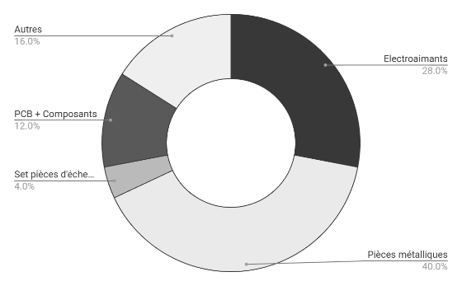




Performance
Temps
04
Besoins
Financier
700$
Electroaimants
1 000$
Pièces métalliques
100$
Set pièces d’échecs métalliques
300$
PCB + composants
400$
Autres

Slide 20


Performance
Temps
04
Besoins
Financier
700$
2x moins chères
Electroaimants
1 000$
Impression 3D
Pièces métalliques
Développement à faire
100$
Set pièces d’échecs métalliques
300$
Machines à l’IUT
PCB + composants
Développement à faire
400$
Développement à faire
Autres

Slide 21

VOS QUESTIONS ?

Slide 22


04
Maîtrise
d’œuvre
Cooldowns
Un cooldown est appliqué après qu’une pièce ait bougée avant de pouvoir rebouger.
Détecter les pièces
Appliquer le cooldown
Différencier les joueurs
Fonction | Nom | Critères | Tolérances
FP1 | Jouer à la variante Kung Fu Chess | Faire respecter les règles | A 2 règles près
FC1 | Reconnaître/Différencier les joueurs | Le plateau doit différencier le joueur 1 et le joueur 2. | Aucune
FC2 | Détecter les pièces d’échecs bougés | Détection qu’une pièce vient d’être bougée : booléen sur la case Option : différencier le camp des pièces | Aucune
FC3 | Appliquer un temps d’attente à chaque pièce bougée | Temps d’attente réglable (entre 0 et 10s) + Indicateur du temps restant Verrouillage physique | Temps d’attente réglable optionnel
FC4 | Être suffisamment alimenté | Alim 24V qui débite assez de courant | Tension de l’alim au choix
FC5 | Respecter les normes de sécurité électrique | Dissipation thermique pour rester à la température ambiante Pas de risques d’électrocution (IPXX) | Température : ± 3°C Risques électrocution : aucunes tolérances
FC6 | Avoir l’apparence d’un échiquier | Cases qui alternent de couleurs 2D | Pas de limites de tailles
FC7 | Respecter le budget | 500€ de fonds personnels en développement | +10%

Slide 23


04
Maîtrise
d’œuvre
Fonction | Nom | Critères | Tolérances
FP1 | Jouer à la variante Kung Fu Chess | Faire respecter les règles | A 2 règles près
FC1 | Reconnaître/Différencier les joueurs | Le plateau doit différencier le joueur 1 et le joueur 2. | Aucune
FC2 | Détecter les pièces d’échecs bougés | Détection qu’une pièce vient d’être bougée : booléen sur la case Option : différencier le camp des pièces | Aucune
FC3 | Appliquer un temps d’attente à chaque pièce bougée | Temps d’attente réglable (entre 0 et 10s) + Indicateur du temps restant Blocage physique | Temps d’attente réglable optionnel
FC4 | Être suffisamment alimenté | Alim 24V qui débite assez de courant | Tension de l’alim au choix
FC5 | Respecter les normes de sécurité électrique | Dissipation thermique pour rester à la température ambiante Pas de risques d’électrocution (IPXX) | Température : ± 3°C Risques électrocution : aucunes tolérances
FC6 | Avoir l’apparence d’un échiquier | Cases qui alternent de couleurs 2D | Pas de limites de tailles
FC7 | Respecter le budget | 500€ de fonds personnels en développement | +10%
Cooldowns
Un cooldown est appliqué après qu’une pièce ait bougée avant de pouvoir rebouger.
Détecter les pièces
Appliquer le cooldown
Différencier les joueurs
Software
Hardware
Méca

Slide 24
04
Maîtrise
d’œuvre
Hardware
Software
Méca
Fonction | Nom | Critères | Tolérances
FP1 | Jouer à la variante Kung Fu Chess | Faire respecter les règles | A 2 règles près
FC1 | Reconnaître/Différencier les joueurs | Le plateau doit différencier le joueur 1 et le joueur 2. | Aucune
FC2 | Détecter les pièces d’échecs bougés | Détection qu’une pièce vient d’être bougée : booléen sur la case Option : différencier le camp des pièces | Aucune
FC3 | Appliquer un temps d’attente à chaque pièce bougée | Temps d’attente réglable (entre 0 et 10s) + Indicateur du temps restant Verrouillage physique | Temps d’attente réglable optionnel
FC4 | Être suffisamment alimenté | Alim 24V qui débite assez de courant | Tension de l’alim au choix
FC5 | Respecter les normes de sécurité électrique | Dissipation thermique pour rester à la température ambiante Pas de risques d’électrocution (IPXX) | Température : ± 3°C Risques électrocution : aucunes tolérances
FC6 | Avoir l’apparence d’un échiquier | Cases qui alternent de couleurs 2D | Pas de limites de tailles
FC7 | Respecter le budget | 500€ de fonds personnels en développement | +10%
Fonction | Nom | Critères | Tolérances
FC1 | Reconnaître/Différencier les joueurs | Utiliser une grandeur physique pour différencier les 2 joueurs | Aucunes
FC2 | Détecter les pièces d’échecs bougés
FC3 | Appliquer un temps d’attente à chaque pièce bougée | Indicateur Blocage Physique | Indicateurs obligatoires → LEDs Blocage physique optionnel → Electroaimants
FC4 | Être suffisamment alimenté | Alim 24V qui débite assez de courant | Tension de l’alim au choix
FC5 | Respecter les normes de sécurité électrique | Dissipation thermique pour rester à la température ambiante Pas de risques d’électrocution (IPXX) | Température : ± 3°C Risques électrocution : aucunes tolérances
FC7 | Respecter le budget alloué au développement du hardware | 300€ | +10%

Slide 25
Méca
Software
04
Maîtrise
d’œuvre
Hardware
Fonction | Nom | Critères | Tolérances
FC1 | Reconnaître/Différencier les joueurs | Utiliser une grandeur physique pour différencier les 2 joueurs | Aucunes
FC2 | Détecter les pièces d’échecs bougés
FC3 | Appliquer un temps d’attente à chaque pièce bougée | Indicateur Blocage Physique | Indicateurs obligatoires → LEDs Blocage physique → Electroaimants
FC4 | Être suffisamment alimenté | Alim 24V qui débite assez de courant | Tension de l’alim au choix
FC5 | Respecter les normes de sécurité électrique | Dissipation thermique pour rester à la température ambiante Pas de risques d’électrocution (IPXX) | Température : ± 3°C Risques électrocution : aucunes tolérances
FC7 | Respecter le budget alloué au développement du hardware | 300€ | +10%
Fonction | Nom | Critères | Tolérances
FC1 | Reconnaître/Différencier les joueurs | Le soft récupère les informations du Hard et les traite | Aucunes
FC2 | Détecter les pièces d’échecs bougés
FC3 | Appliquer un temps d’attente à chaque pièce bougée | Suivi des cooldowns de chaque pièce Variable réglable via le code | Temps d’attente réglable optionnel
FC5 | Respecter les normes de sécurité électrique | Faire attention à ne pas pouvoir surutiliser le plateau | Aucunes
FC7 | Respecter le budget alloué au développement du software | 50€ | +10%
Software
Méca

Slide 26
Hardware
Méca
04
Maîtrise
d’œuvre
Software
Fonction | Nom | Critères | Tolérances
FC1 | Reconnaître/Différencier les joueurs | Le soft récupère les informations du Hard et les traite | Aucunes
FC2 | Détecter les pièces d’échecs bougés
FC3 | Appliquer un temps d’attente à chaque pièce bougée | Suivi des cooldowns de chaque pièce Variable réglable via le code | Temps d’attente réglable optionnel
FC5 | Respecter les normes de sécurité électrique | Faire attention à ne pas pouvoir surutiliser le plateau | Aucunes
FC7 | Respecter le budget alloué au développement du software | 50€ | +10%
Fonction | Nom | Critères | Tolérances
FC1 | Reconnaître/Différencier les joueurs | Utiliser une grandeur physique pour différencier les 2 joueurs | Aucunes
FC2 | Détecter les pièces d’échecs bougés
FC3 | Appliquer un temps d’attente à chaque pièce bougée | Indicateur Blocage Physique | Indicateurs obligatoires → LEDs Blocage physique optionnel → Electroaimants
FC4 | Être suffisamment alimenté | Alim 24V qui débite assez de courant | Tension de l’alim au choix
FC5 | Respecter les normes de sécurité électrique | Dissipation thermique pour rester à la température ambiante Pas de risques d’électrocution (IPXX) | Température : ± 3°C Risques électrocution : aucunes tolérances
FC7 | Respecter le budget alloué au développement du hardware | 300€ | +10%
Fonction | Nom | Critères | Tolérances
FC5 | Respecter les normes de sécurité électrique | Permettre le refroidissement du plateau Risques électrocution | Température : ± 3°C PAS DE PNST
FC6 | Avoir l’apparence d’un plateau d’échec | Cases qui alternent de couleurs | Pas de limites de tailles
FC7 | Respecter le budget alloué au développement de la partie mécanique | 150€ | +10%

Slide 27
Hardware
Software
04
Maîtrise
d’œuvre
Méca
Fonction | Nom | Critères | Tolérances
FC5 | Respecter les normes de sécurité électrique | Permettre le refroidissement du plateau Risques électrocution | Température : ± 3°C PAS DE PNST
FC6 | Avoir l’apparence d’un plateau d’échec | Cases qui alternent de couleurs | Pas de limites de tailles
FC7 | Respecter le budget alloué au développement de la partie mécanique | 150€ | +10%
Fonction | Nom | Critères | Tolérances
FC1 | Reconnaître/Différencier les joueurs | Le soft récupère les informations du Hard et les traite | Aucunes
FC2 | Détecter les pièces d’échecs bougés
FC3 | Appliquer un temps d’attente à chaque pièce bougée | Suivi des cooldowns de chaque pièce Variable réglable via le code | Temps d’attente réglable optionnel
FC5 | Respecter les normes de sécurité électrique | Faire attention à ne pas pouvoir surutiliser le plateau | Aucunes
FC7 | Respecter le budget alloué au développement du software | 50€ | +10%

Slide 28
04
Maîtrise
d’œuvre
Hardware
Software
Méca

Slide 29
Faisabilité
05

Slide 30
05
Faisabilité
Performance
Budget
Temps

Slide 31
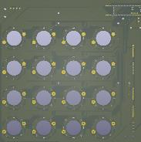

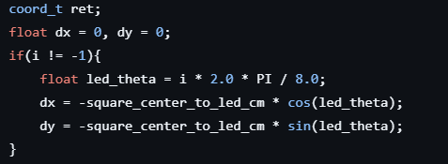
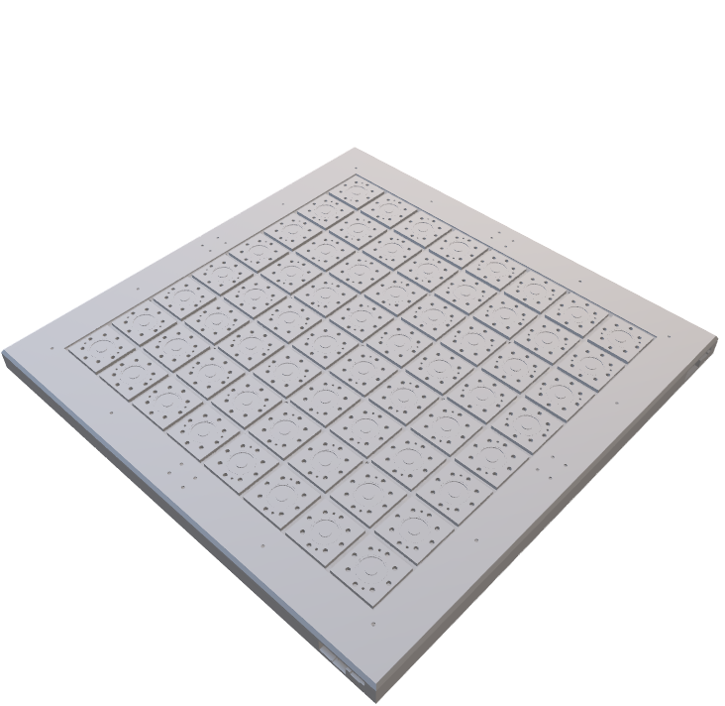
Temps
Budget
05
Faisabilité
Performance
« I made Chess 2.0 » de From Scratch
Baseline
Budget
Temps

Slide 32

Performance
Temps
05
Faisabilité
Budget
700$
« I made Chess 2.0 » de From Scratch
Electroaimants
1 000$
Baseline
Pièces métalliques
100$
Set pièces d’échecs métalliques
300$
PCB + composants
400$
Autres

Slide 33
Performance
Temps
05
Faisabilité
Budget
700$
350€
Electroaimants
1 000$
Impression 3D
Pièces métalliques
Développement à faire
100$
Set pièces d’échecs métalliques
300$
Machines à l’IUT
PCB + composants
Développement à faire
400$
Développement à faire
Autres

Slide 34

Performance
Budget
05
Faisabilité
Temps
700$
350€
Electroaimants
Date de fin 20 Juin 2025
108 jours
1 000$
Impression 3D
Pièces métalliques
Développement à faire
3-4 semaines pour chaque maquette
100$
Visios Hebdomadaires pendant les alternances
Set pièces d’échecs métalliques
300$
Machines à l’IUT
Développement à faire
Répartition des tâches par matériels disponibles pendant les alternances
PCB + composants
400$
Développement à faire
Autres

Slide 35
Projections futures
06

Slide 36
Projections futures
06
04/03
31/03
Dossier de définition préliminaire
Planning détaillé des tâches
Développement
Production
Essais élémentaires

